Slide 1
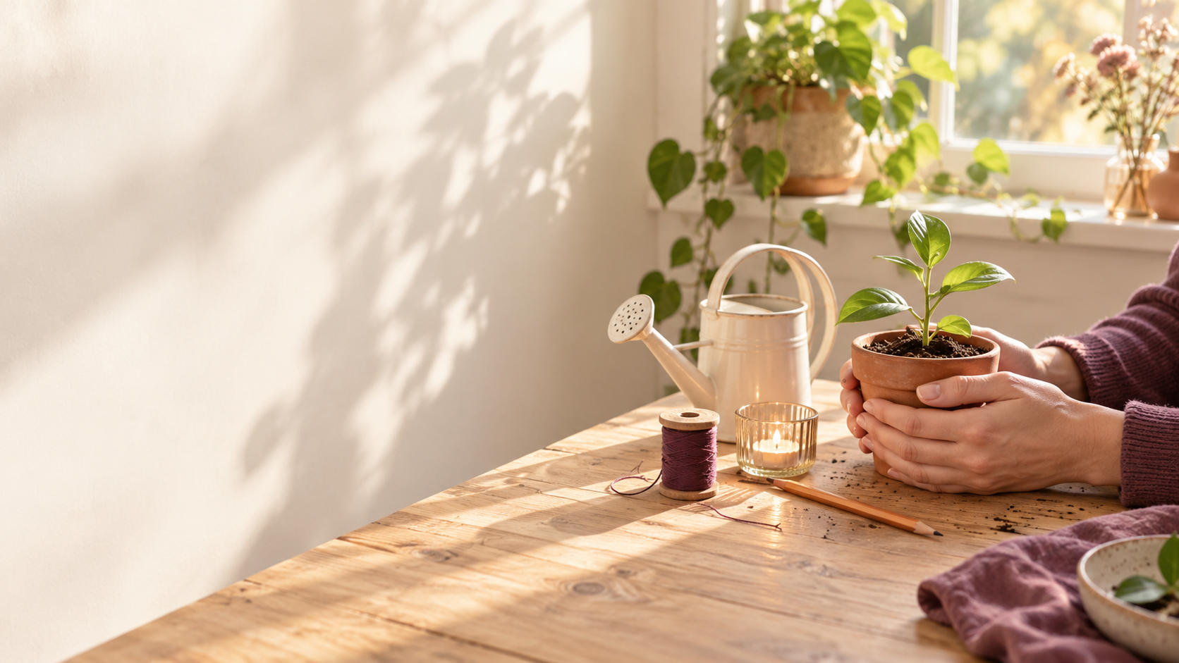
ליבה · הלב של הבית
נעים להכיר · שיעור 6 מתוך 17
אני פנימי
לראות את עצמי בעין טובה
מושקי כהן · tochnitliba.com

Slide 2
ליבה
״חייב אדם לומר בשבילי נברא העולם״
סנהדרין לז
לכל אחת שליחות ייחודית. מכוחה אני ראויה לטוב, ליחס מכבד ולמקום לכוחות שלי.
שיעור 6 · אני פנימי: לראות את עצמי בעין טובה
2 / 10

Slide 3
ליבה
״ואהבת לרעך כמוך״
ויקרא יט
הבסיס ממנו צומחים ליחס חיובי כלפי הסביבה.
שיעור 6 · אני פנימי: לראות את עצמי בעין טובה
3 / 10

Slide 4
ליבה · הלב של הבית
פעילות
התכונה שאני הכי פחות אוהבת
פתק בלי שם: תכונה אחת שלי שאני פחות אוהבת.
1
מערבבים ומחלקים מחדש.
2
מי שקיבלה כותבת: באיזה מצב התכונה הזו היא מעלה.
3
שיעור 6 · אני פנימי: לראות את עצמי בעין טובה
4 / 10

Slide 5
ליבה · הלב של הבית
פעילות
דמיון מודרך
שבי ברוגע, עצמי עיניים.
1
חשבי על דמות משמעותית בחייך.
2
כתבי את התכונות שאת מעריכה בה.
3
שיעור 6 · אני פנימי: לראות את עצמי בעין טובה
5 / 10

Slide 6
ליבה · הלב של הבית
פעילות
העוגה שלי
כתבי את התכונות החיוביות שאת מזהה בעצמך.
1
חלקי את העוגה לפי מה שנוכח בחייך היום.
2
בזוגות: שאלות על העוגה.
3
העוגה דינמית ומשתנה עם השנים.
4
שיעור 6 · אני פנימי: לראות את עצמי בעין טובה
6 / 10

Slide 7
ליבה · הלב של הבית
איך נבנית ההערכה העצמית
מתחילה בינקות, דרך היחסים עם דמויות משמעותיות.
משתנה עם הצלחות, כישלונות ותגובות הסביבה.
בגיל ההתבגרות: הפער בין מי שאני לאני האידיאלי.
הדימוי העצמי משתנה, אפילו במהלך היום. הוא לא מולד.
שיעור 6 · אני פנימי: לראות את עצמי בעין טובה
7 / 10

Slide 8
ליבה · הלב של הבית
כמו עוגת קצפת
נישואין מביאים לשלמות, אבל קודם צריך להיות שלמה עם עצמי.
כל המרכיבים הם חלק מעוגה מוצלחת, גם הפחות מוצלחים.
"יגעת ומצאת, תאמין": ערך היגיעה.
שיעור 6 · אני פנימי: לראות את עצמי בעין טובה
8 / 10

Slide 9
ליבה
סרטון: הדליים הסדוקים
מה הסדק שלי מצמיח בדרך?
שיעור 6 · אני פנימי: לראות את עצמי בעין טובה
9 / 10

Slide 10
ליבה · הלב של הבית
סיום
עם מה שיש בי אני יכולה...
משפט שליחות. נתלה בכיתה לצד הרצונות משיעור 2.
מושקי כהן · tochnitliba.com

